Slide 1

Подготовили воспитатели:
Л. А. Костина
И.И. Сметанина
муниципальное дошкольное образовательное учреждение
«Детский сад № 305 Тракторозаводского района Волгограда»
Квест- технология,
как инновационный подход к организации игровой деятельности в условиях внедрения ФОП ДО.

Slide 2
Цели и задачи квестов.
Цель: реализовать проектную и игровую деятельность, познакомить с новой информацией, закрепить имеющиеся знания, отработать на практике умения детей.
Детские квесты помогают реализовать следующие
задачи:
- обучающие (участники усваивают новые знания и закрепляют имеющиеся);
- развивающие (в процессе игры происходит повышение образовательной мотивации, развитие творческих способностей и индивидуальных положительных психологических качеств, формирование исследовательских навыков, самореализация детей);
- воспитательные (формируются навыки взаимодействия со сверстниками, толерантно толерантности, взаимопомощи и другие).

Slide 3
Виды квест-технологий
- линейные (решение одной задачи дает возможность решать следующую);
- штурмовые (с помощью контрольных подсказок участник сам выбирает способ решения задачи);
- кольцевые (по сути, тот же линейный квест только для нескольких команд, стартующих из разных точек).

Slide 4
Структура квест - игры
Введение
Задание, постановка проблемы
Процесс
Оценивание
Заключение
Формы отчёта

Slide 5
Принципы построения квестов
Принцип навигации. Педагог выступает как координатор процесса образования, направляет детей, «наталкивает» на правильное решение, но окончательные выводы дети делают самостоятельно.
Принцип доступности заданий. Задания соответствуют возрасту и индивидуальным особенностям дошкольников.)
Принцип системности. Задания логически связаны друг с другом, а также с заданиями ранее пройденных квестов.
Принцип эмоциональной окрашенности заданий. Методические и образовательные задачи спрятаны за игровыми приёмами.
Принцип интеграции. Использование разных видов детской деятельности и интеграция образовательных областей при проведении квестов.
При планировании и подготовки квеста не маловажную роль играет сам сюжет и то, образовательное пространство, где будет проходить игра. Будет ли это закрытое пространство или более широкое поле деятельности, сколько будет участников и организаторов, откуда будут стартовать участники, будут двигаться в определенной последовательности или самостоятельно выбирать маршрут. В зависимости от этого квесты можно разделить на три группы. Для составления маршрута можно использовать разные варианты:

Slide 6
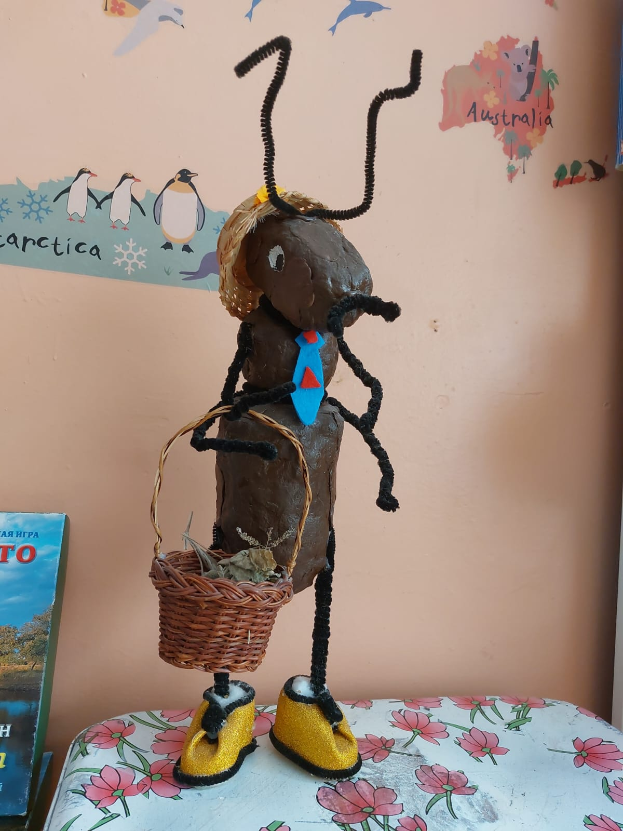

Slide 7
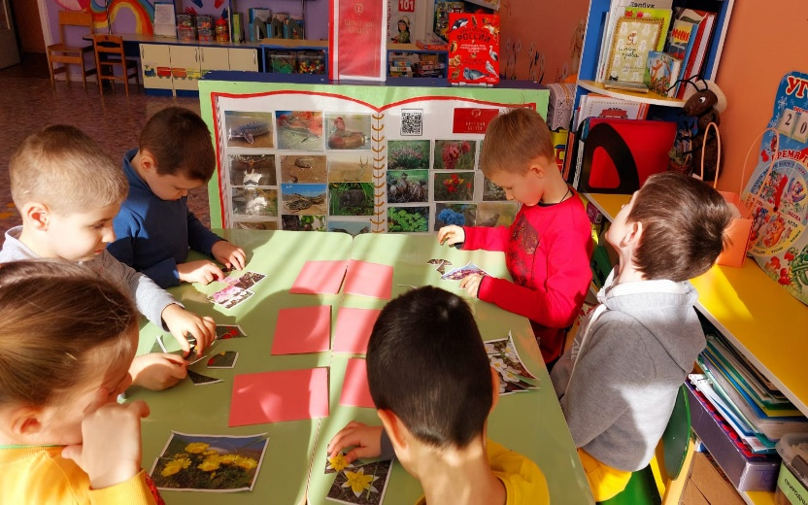
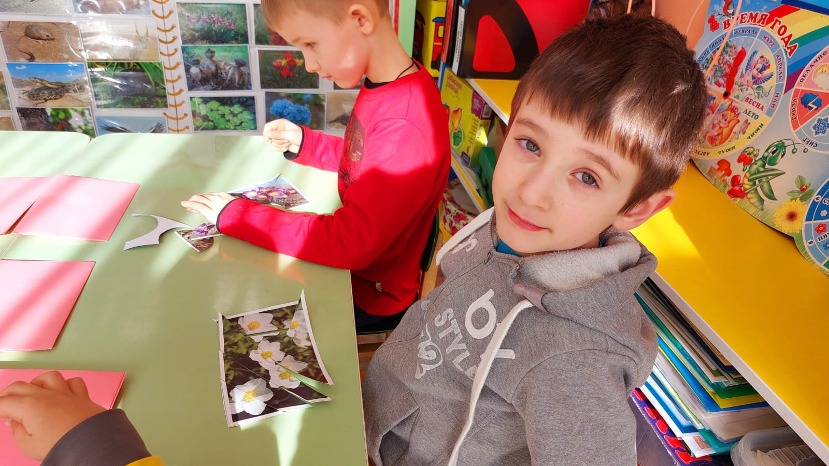

Slide 8
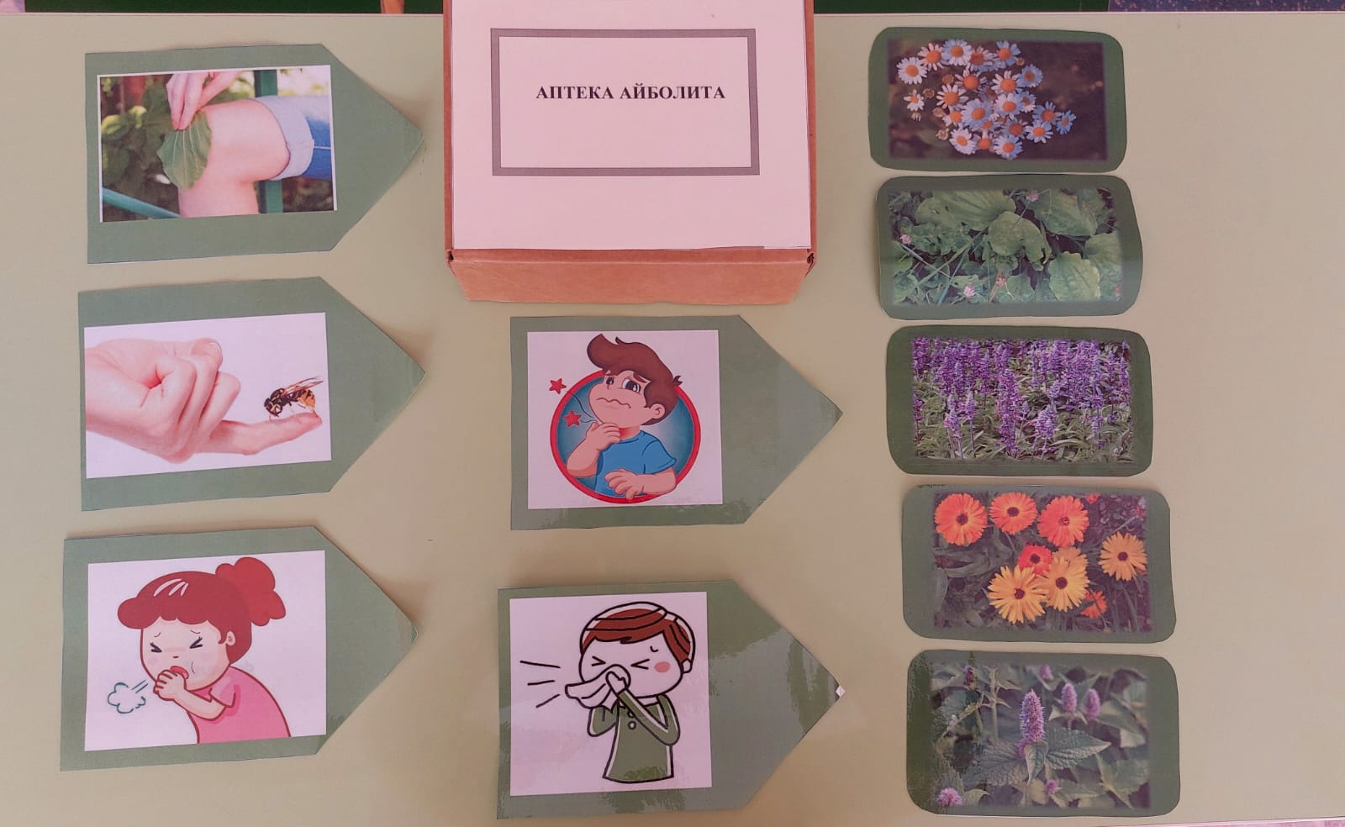
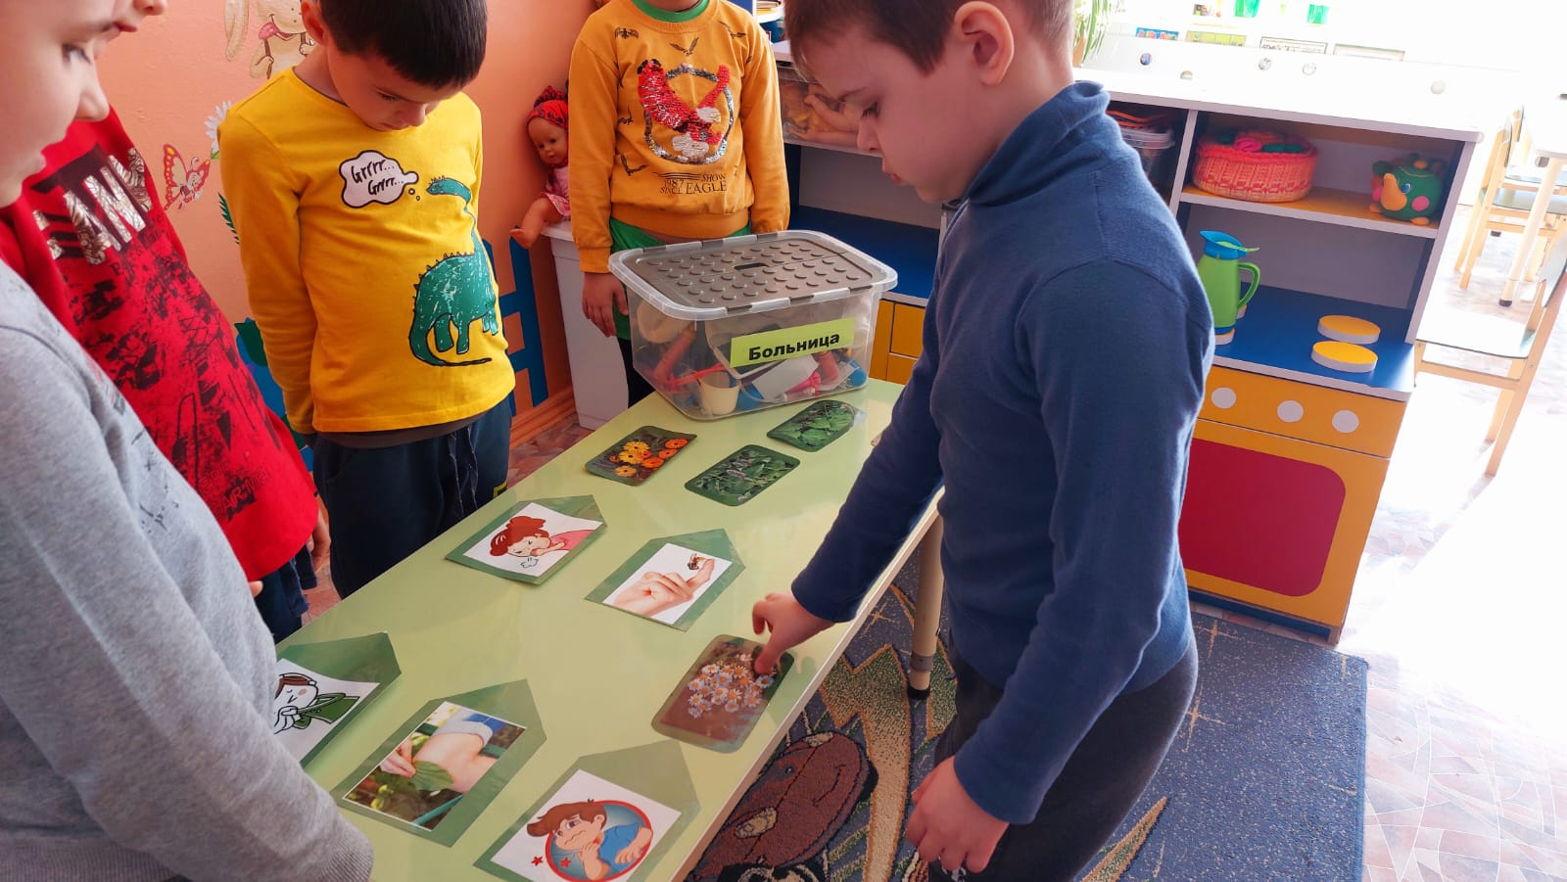

Slide 9
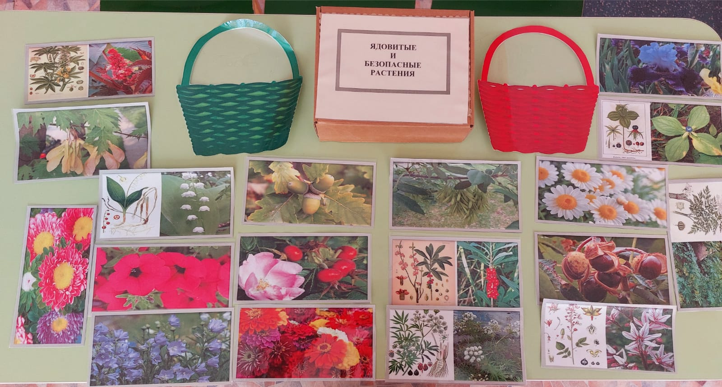
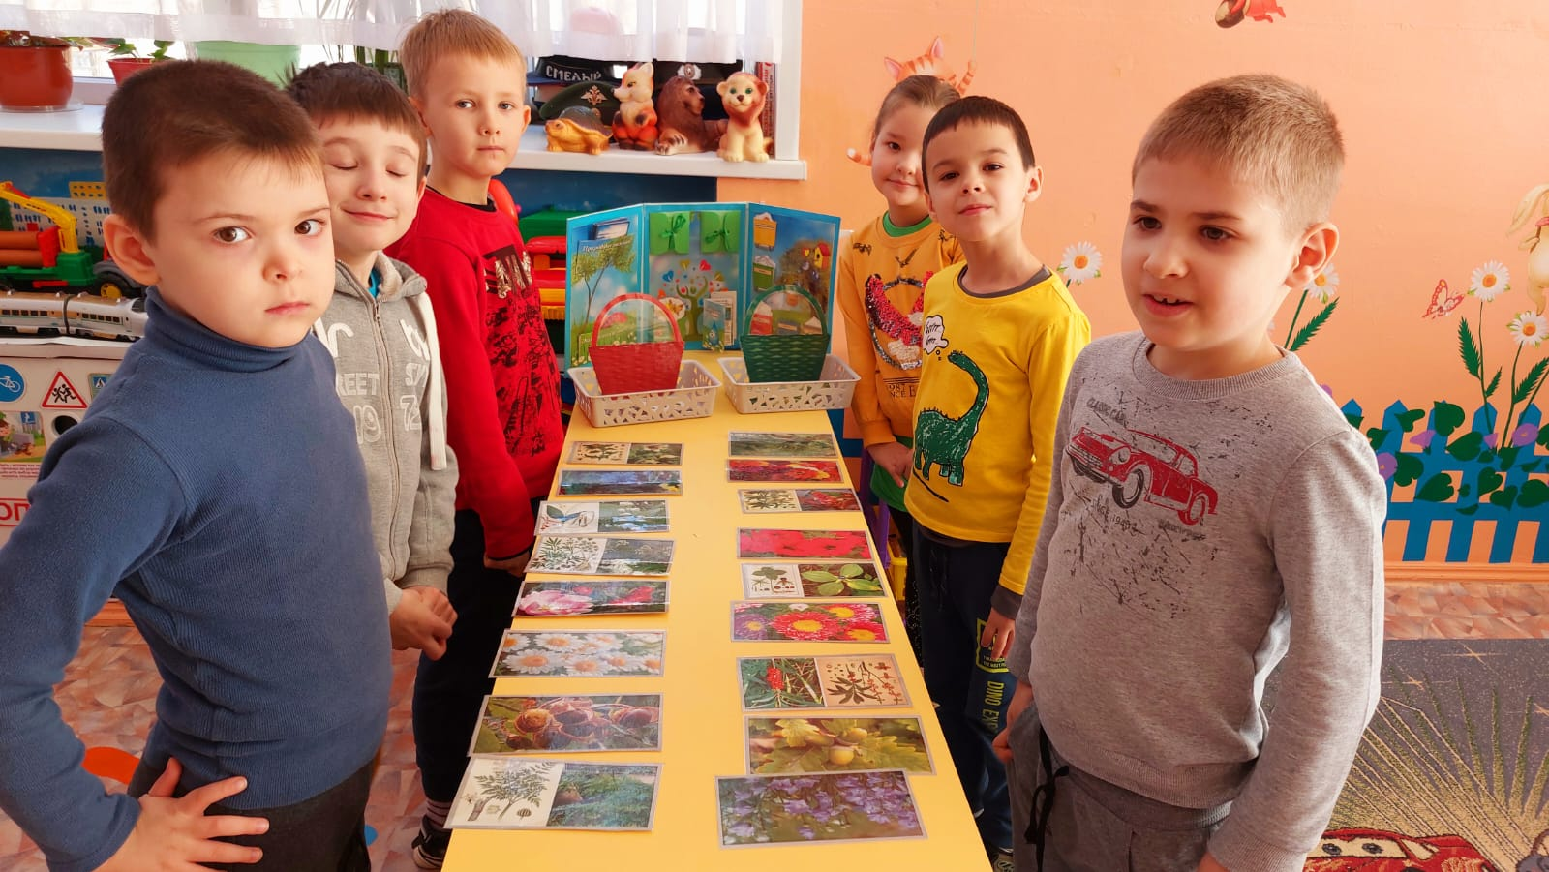

Slide 10
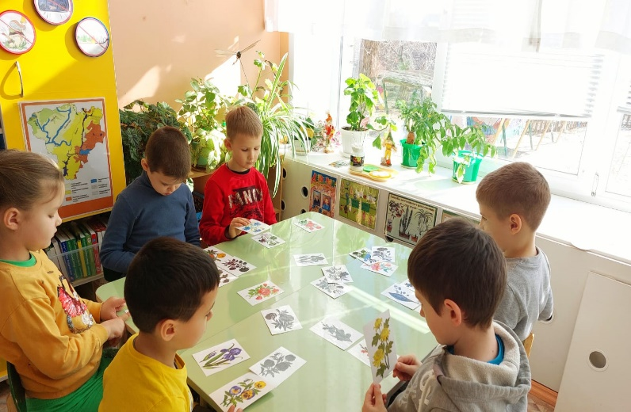

Slide 11
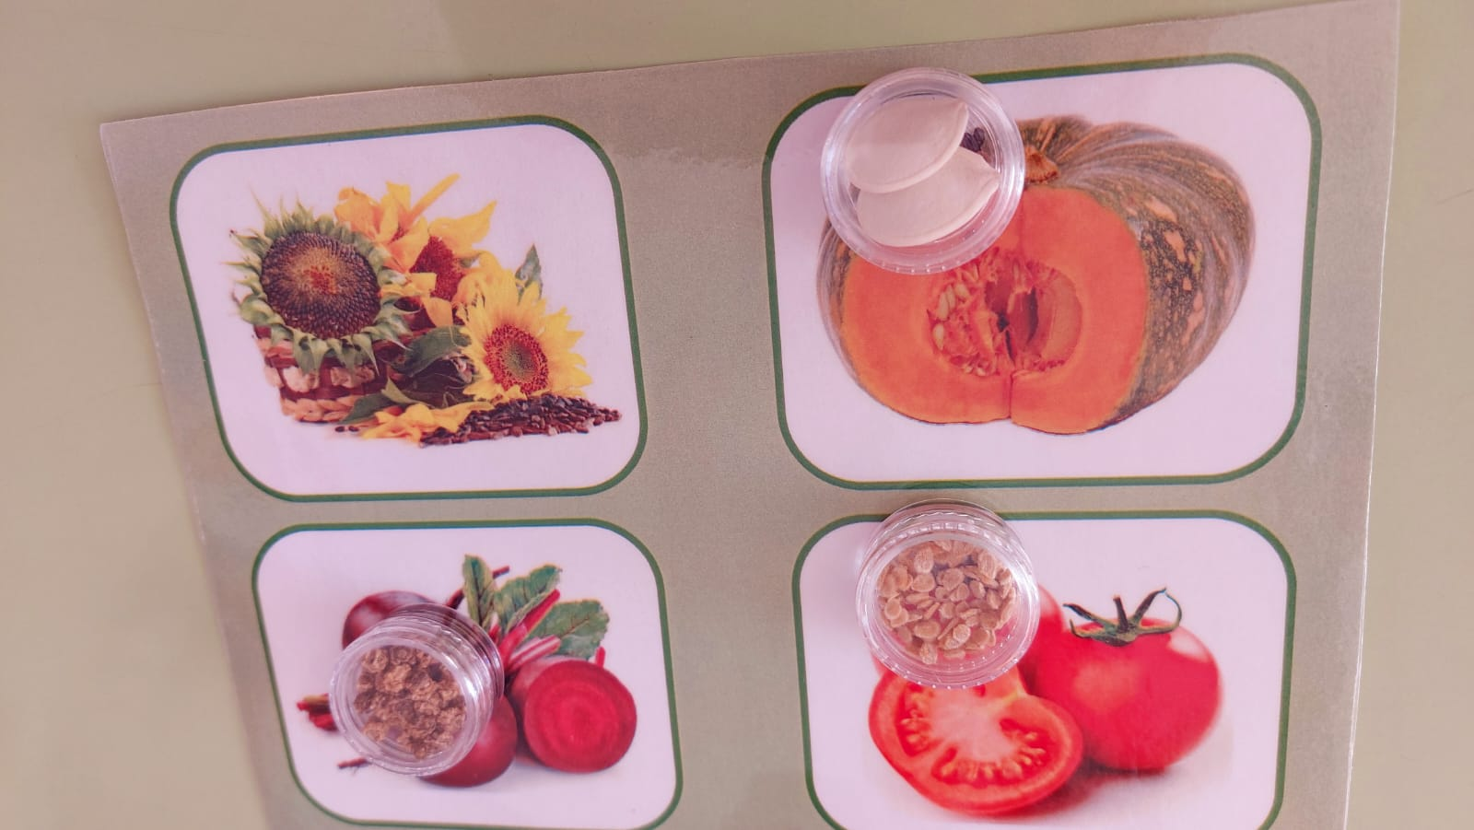
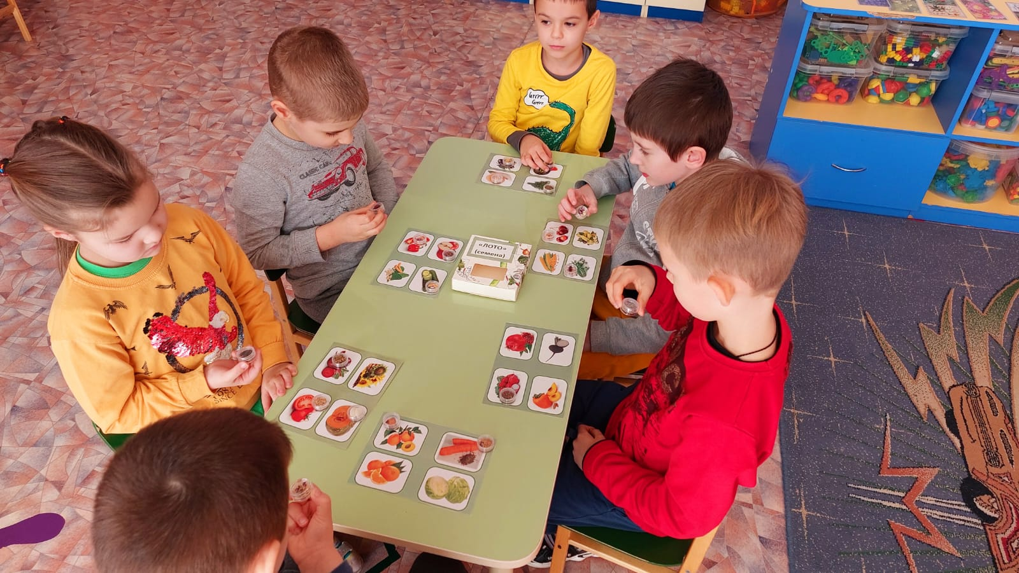

Slide 12
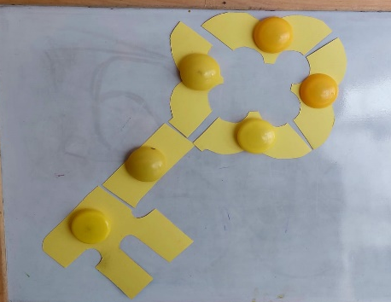
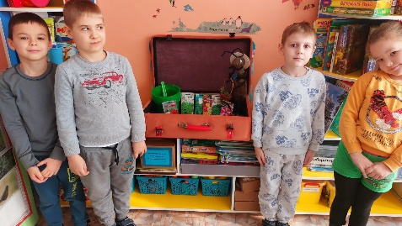

Slide 13
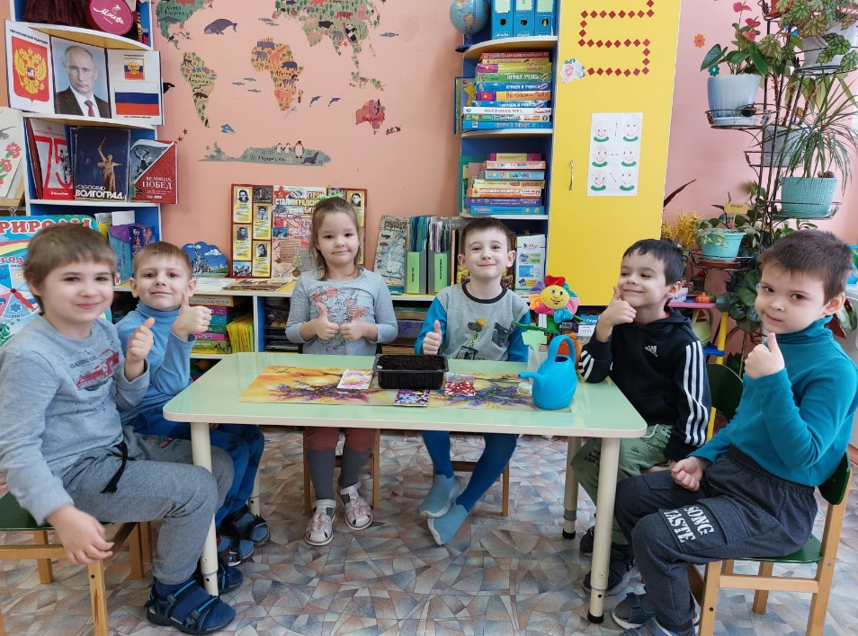
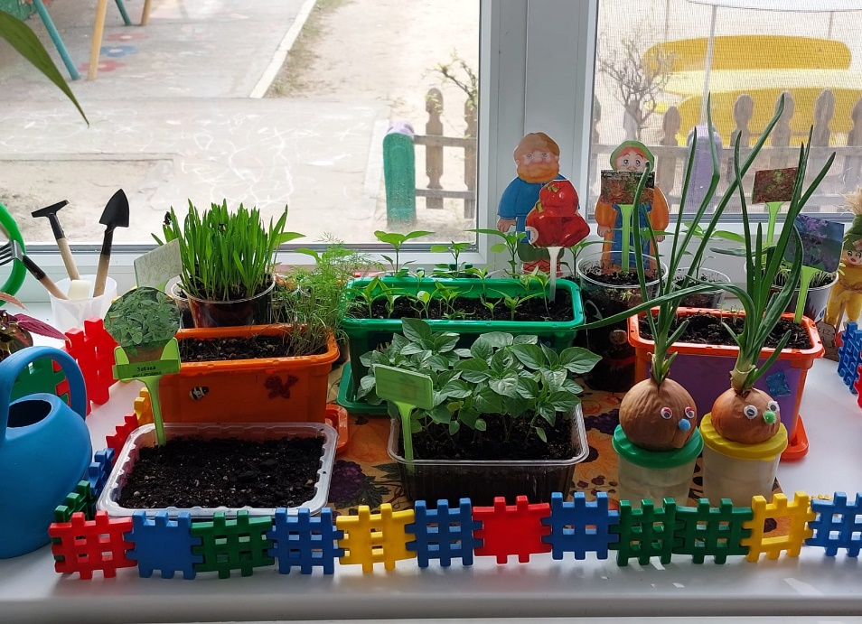

Slide 14
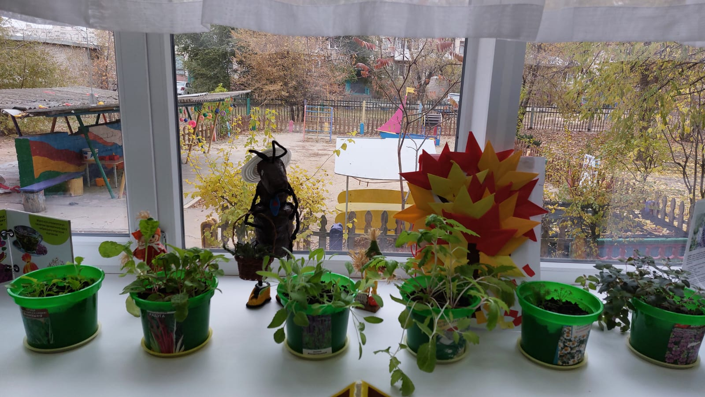
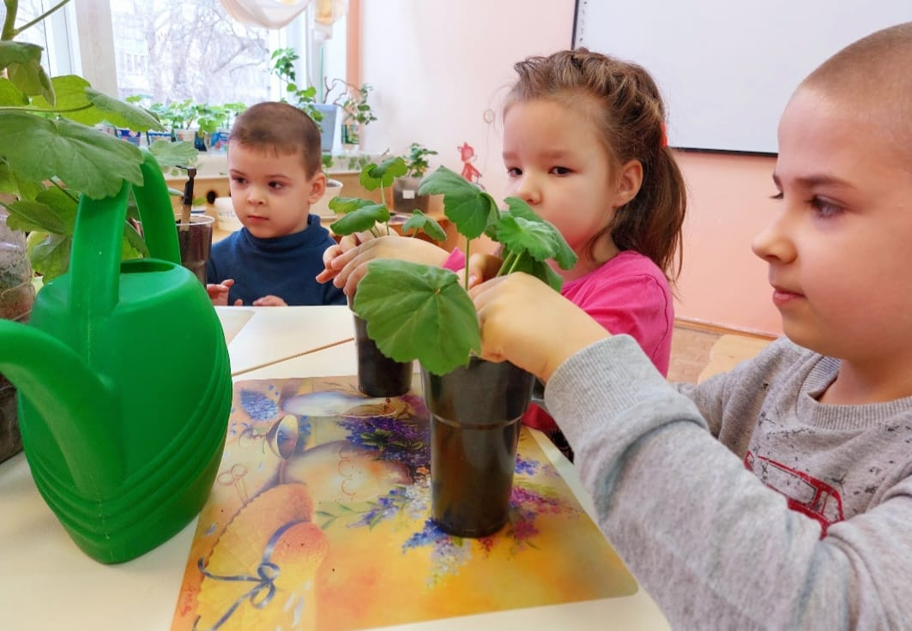
«

Slide 15
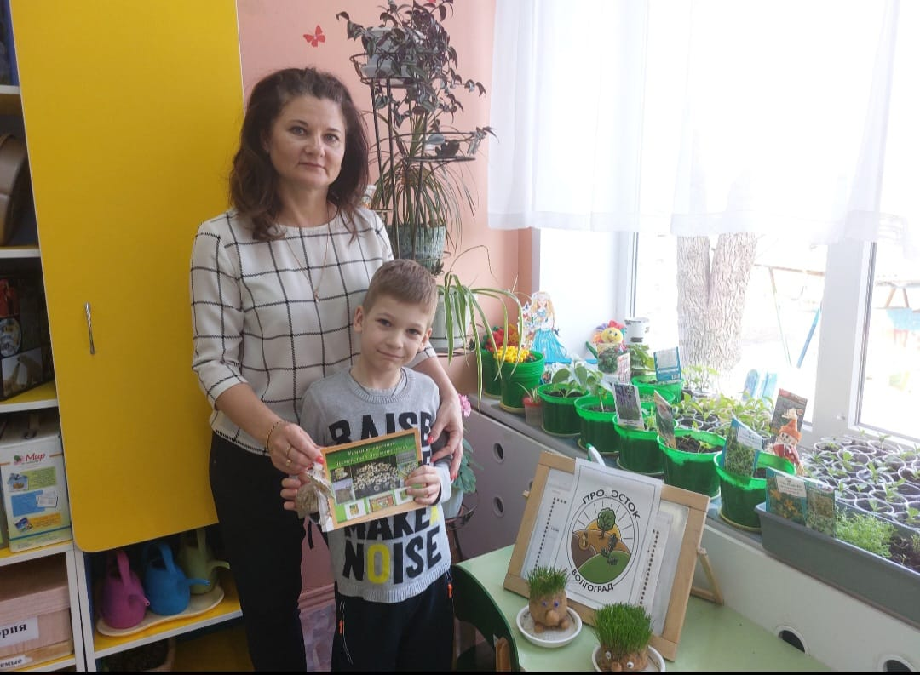
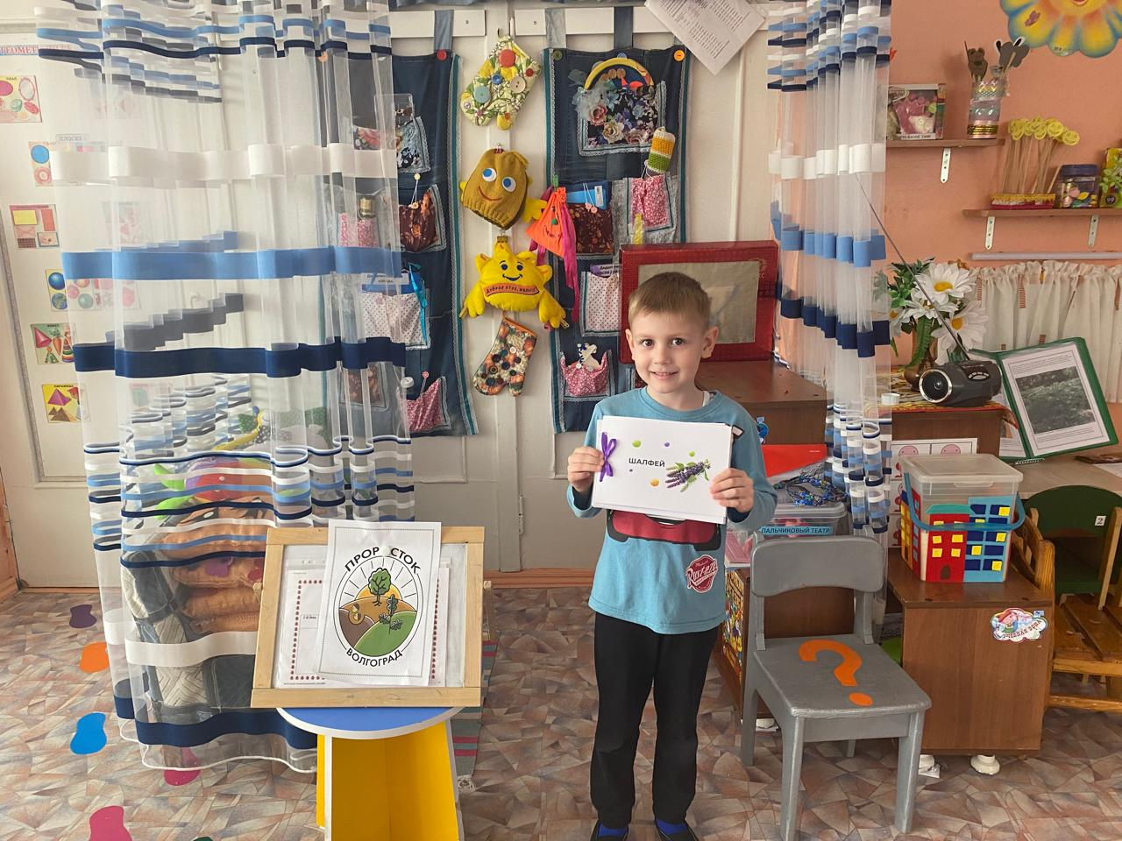

Slide 16
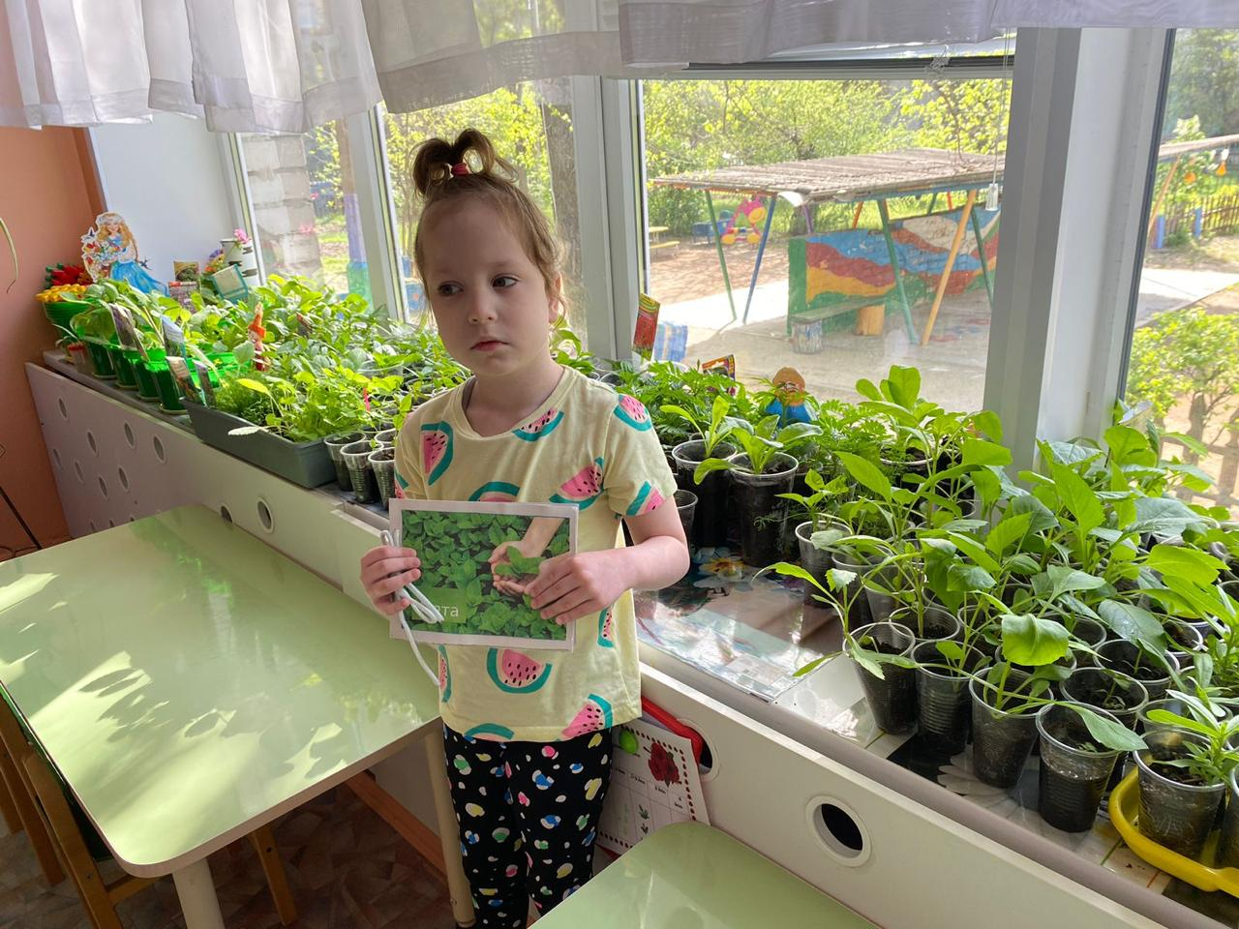

Slide 17
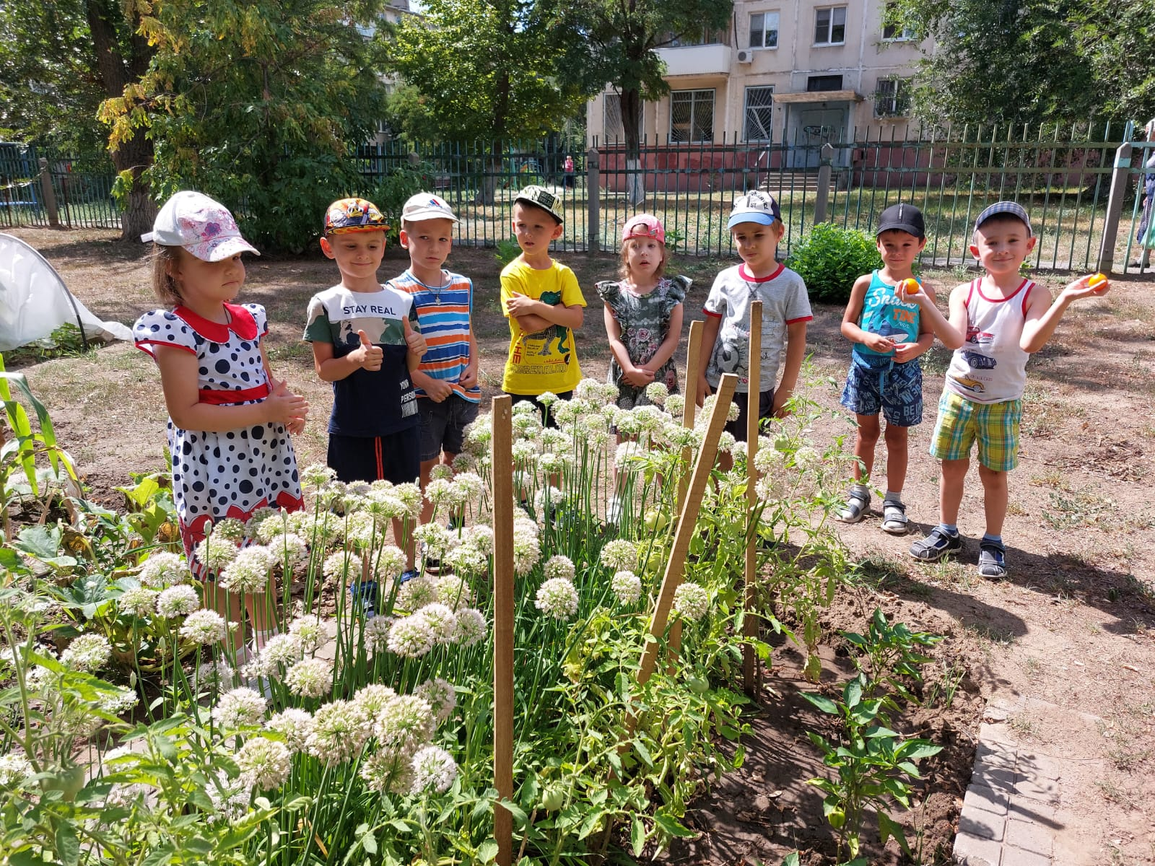
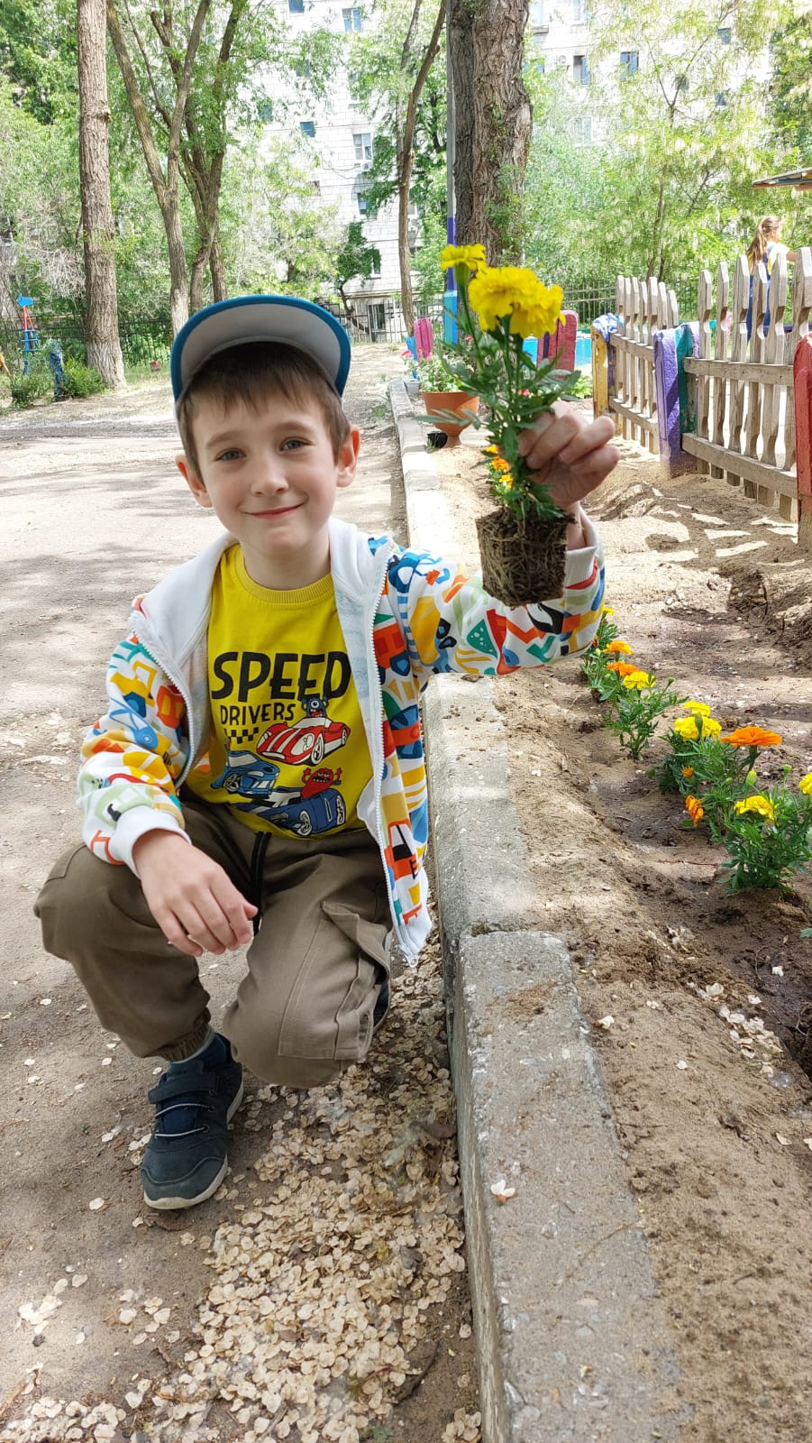
\

Slide 18
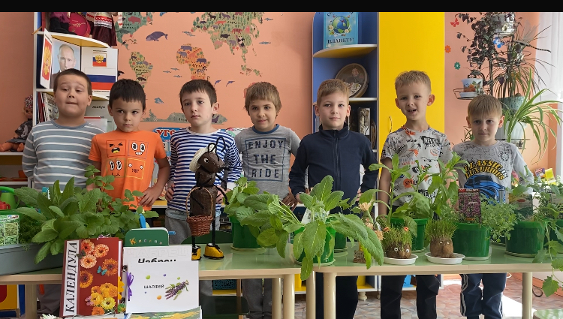
\

Slide 19


Slide 20
Желаем вам творческих успехов
в организации и проведении
квест -игр!

